Slide 1

Rachmawati, M.Comm., Psikolog

Slide 2

Jadilah Proaktif
Mulai dengan Tujuan Akhir
Dahulukan yang Utama
MEMBENTUK SESEORANG LEBIH MANDIRI
Bertanggung jawab
Mengendalikan kehidupan
Merencanakan masa depan
Menetapkan prioritas dan melaksanakan rencana masa depan dengan tetap disiplin dan fokus
Rachmawati, Psychosense

Slide 3

Harus lebih dahulu sanggup memimpin
hidup anda secara efektif (kemenangan
pribadi), baru bisa berhasil untuk kerjasama
dengan orang lain (kemenangan publik)
The 7 Habits Of Highly Effective People, Franklin Covey

Slide 4

Reaktif
Orang reaktif merespon stimulus tanpa memikirkan atau mengendalikan reaksi mereka. Mereka bereaksi berdasarkan suasana hati mereka saat itu & kondisi lingkungan pada saat itu.
Orang reaktif memusatkan upayanya dalam Circle of Concern (dari luar ke dalam dirinya)
STIMULUS
(Kejadian)
RESPON
The 7 Habits Of Highly Effective People, Franklin Covey

Slide 5
Orang reaktif melakukan dan mengatakan hal-hal berikut :
PRILAKU REAKTIF
Marah dan mengatakan hal-
hal yang akhirnya mereka sesali
Merengek dan mengeluh
Menyalahkan orang lain dan
situasi
Bertingkah seolah-olah dirinya
adalah korban
Tidak memberikan akuntabilitas
atas tindakan mereka
BAHASA REAKTIF
Kamu membuatku amat marah
Itu bukan salahku
Saya tak sanggup mengendalikan
Memang sudah begitu diri saya
Saya harus melakukannya
The 7 Habits Of Highly Effective People, Franklin Covey

Slide 6

Proaktif
Orang-orang proaktif memberi waktu berhenti yang cukup, kadang-kadang cukup hanya setengah detik, untuk memungkinkan mereka memilih respon berdasarkan nilai- nilai dan prinsip-prinsip mereka.
Orang-orang proaktif memusatkan upayanya dalan Circle of Influence ( dari dalam diri keluar)
STIMULUS
(Kejadian)
KEBEBASAN
MEMILIH
RESPON
The 7 Habits Of Highly Effective People, Franklin Covey

Slide 7
Orang proaktif melakukan dan mengatakan hal-hal berikut :
PRILAKU PROAKTIF
BAHASA PROAKTIF
Tetap tenang
Fokus pada solusi
Mengambil tanggung jawab
Mengambil inisiatif untuk
mewujudkan
Berpikir sebelum bertindak
Saya dapat
Maafkan saya
Saya memilih
Mari melihat pada pilihan-
pilihan yang kita punyai
Pasti ada jalan
The 7 Habits Of Highly Effective People, Franklin Covey

Slide 8
Memulai dengan pemahaman yang jelas akan tujuan dan mendasarkan pada prinsip bahwa segala sesuatu diciptakan dua kali, yaitu:
Penciptaan secara mental
Penciptaan secara fisik
Rachmawati, Psychosense

Slide 9
Mengembangkan misi pribadi dengan menentukan Goal/ Cita-cita/ Impian Anda! Buat statement pribadi:
“Ingin menjadi apa kita ?”
Berapa lama Anda akan mencapainya?
Breakdown Goal Anda menjadi langkah-langkah kecil yang dapat mulai Anda lakukan sekarang sampai Anda mencapai Goal Anda!
Disiplin dan Focus !
Rachmawati, Psychosense

Slide 10

Mendahulukan yang terpenting adalah suatu prinsip manajemen pribadi.
Merupakan penciptaan fisik – melaksanakan apa yang telah diciptakan secara mental (tujuan, visi, nilai-nilai dan prioritas)
Rachmawati, Psychosense

Slide 11

Anda perlu meletakkan prioritas terhadap Goal Anda!
Dari mana yang paling penting dan sampai mana yang kurang penting!
Dahulukan Yang Paling Penting untuk masa depan Anda!
Rachmawati, Psychosense

Slide 12

SCHEDULE YOUR PRIORITY
NOT
PRIORITY YOUR SCHEDULE

Slide 13
1 Lt = 1000
1 Lt = 10
1 Lt = 2
1 Lt = 1
24 liter
Isi Kotak Anda Agar Anda Memperoleh Poin Maximum!

Slide 14

Masukkan batu-batu besar terlebih dahulu, isi sela-selanya dengan batu tanggung, batu kecil dan pasir.

Slide 15

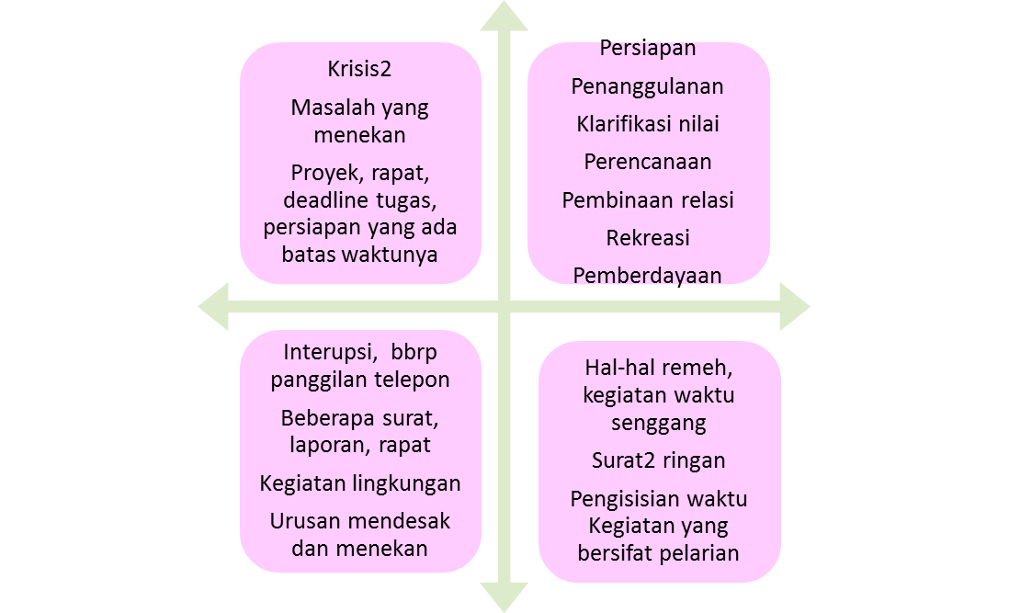

URGEN
TIDAK URGEN
PENTING
Rachmawati, Psychosense

Slide 16

Berpikir menang/ menang
Menang tanpa harus merasa ada yang dikalahkan.
→ merupakan prinsip dasar kepemimpinan antar pribadi (interpersonal leadership), merupakan prinsip pemikiran dan perasaan yang secara konstan mencari manfaat bersama dalam segala interaksi antar manusia.
Mencari kehidupan sebagai suatu kerjasama bukan persaingan.
Mencari cara yang lebih baik.
Rachmawati, Psychosense

Slide 17
Berusaha untuk memahami terlebih dahulu baru dipahami
Kebanyakan orang mendengar tidak dengan maksud memahami, tetapi dengan maksud untuk menjawab.
Menumbuhkan komunikasi empatik – mendengarkan dengan maksud untuk memahami, menyelami kerangka acuan orang lain – yang memerlukan kepercayaan dan keterbukaan.
Empati berarti mendengarkan dengan telinga, mata dan hati.
Rachmawati, Psychosense

Slide 18
Wujudkan sinergi
Prinsip kerjasama kreatif – menghasilkan cara baru yang lebih baik dibandingkan dengan caraku dan caramu.
Buah dari sikap saling menghargai, sikap memahami, dan memanfaatkan perbedaan-perbedaan (kekuatan masing2 individu) yang ada dalam mengatasi masalah, memanfaatkan peluang.
Dengan sinergi maka hasil yang ditampilkan jauh lebih besar daripada jumlah total dari bagian2nya.
Rachmawati, Psychosense

Slide 19
Mengasah gergaji
Memperbaharui diri secara terus menerus
(Countinues Improvement).
Terutama dalam 4 dimensi kehidupan dasar:
(1) Fisik
(2) Spiritual (rohaniah)
(3) Mental (pikiran)
(4) Sosial/ emosional
Rachmawati, Psychosense

Slide 20

Rachmawati, Psychosense

